Slide 1


TRƯỜNG ĐẠI HỌC SƯ PHẠM KỸ THUẬT TP. HỒ CHÍ MINH
KHOA ĐIỆN – ĐIỆN TỬ
NGÀNH CNKT ĐIỆN TỬ - VIỄN THÔNG
HỆ THỐNG GIÁM SÁT MÔI TRƯỜNG GIAO TIẾP RF
VÀ KIỂM SOÁT RA VÀO CHO TRANG TRẠI HEO
BÁO CÁO ĐỒ ÁN 1
GVHD: ThS Trương Quang Phúc
Sinh viên trình bày: Phạm Ngô Tuấn Tú – 22161212

Slide 2
GIỚI THIỆU VÀ MỤC TIÊU
Mục tiêu: Xây dựng hệ thống IoT thông minh cho trang trại heo, giám sát môi trường và kiểm soát an ninh
Bối cảnh: Sử dụng module RF thay thế cho WiFi ở khu vực nông thôn.
Mục tiêu chính:
Giám sát các thông số môi trường.
Tối ưu chi phí với giao tiếp RF và kiến trúc node mở rộng.
Hiển thị dữ liệu tại chỗ và hiển thị trên cơ sở dữ liệu Firebase
Kiểm tra ra vào với xác thực đa phương thức.

Slide 3
KIẾN TRÚC
Tổng quan: Hệ thống IoT phân tán với ba node chính
Node Chuồng: Thu thập dữ liệu môi trường, hiển thị trên LCD, gửi qua RF
Node Trung Tâm: Nhận dữ liệu qua RF, tải lên Firebase, hỗ trợ bảng điều khiển thời gian thực
Node Cổng: Quản lý kiểm soát ra với màn hình TFT và servo
RF giao tiếp giữa Node Chuồng và Node Trung tâm
WiFi + Firebase dung để lưu trữ và hiển thị dữ liệu

Slide 4
THIẾT KẾ PHẦN CỨNG
Node Chuồng:
Vi điều khiển NodeMCU-32S thực hiện xử lý và điều khiển chính
Cảm biến DHT22 đo nhiệt độ và độ ẩm – dùng 1-wire
Cảm biến ENS160 đo TVOC và CO2 – dùng I2C
Màn hình LCD 16x2 I2C hiển thị dữ liệu – dùng I2C
Module thu phát RF E01-ML01DP5 truyền dữ liệu – dùng SPI
Node Trung tâm:
Vi điều khiển NodeMCU-32S thực hiện xử lý và điều khiển chính
Module thu phát RF E01-ML01DP5 nhận dữ liệu – dùng SPI
Gửi dữ liệu lên cơ sở dữ liệu Firebase – dùng WiFi

Slide 5
THIẾT KẾ PHẦN CỨNG
Node Cổng:
Vi điều khiển ESP32-WROOM-32S thực hiện xử lý và điều khiển chính
Phương thức xác thực bằng thẻ RFID RC522 – dùng SPI
Phương thức xác thực bằng cảm biến vân tay AS608 - dùng UART
Màn hình TFT 2.4” để quan sát và điều khiển – dùng SPI
Servo SG90 điều khiển đóng hoặc mở cửa – dùng PWM

Slide 6
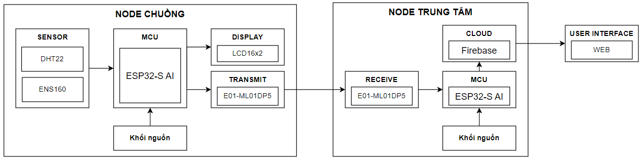
SƠ ĐỒ KHỐI HỆ THỐNG
Node Chuồng và Node Trung tâm
Sơ đồ khối giao tiếp của Node Chuồng và Node Trung tâm

Slide 7
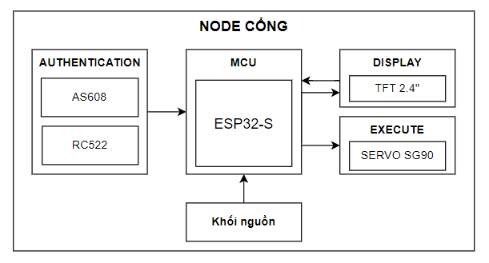
SƠ ĐỒ KHỐI HỆ THỐNG
Node Cổng
Sơ đồ khối giao tiếp của Node Chuồng và Node Trung tâm

Slide 8
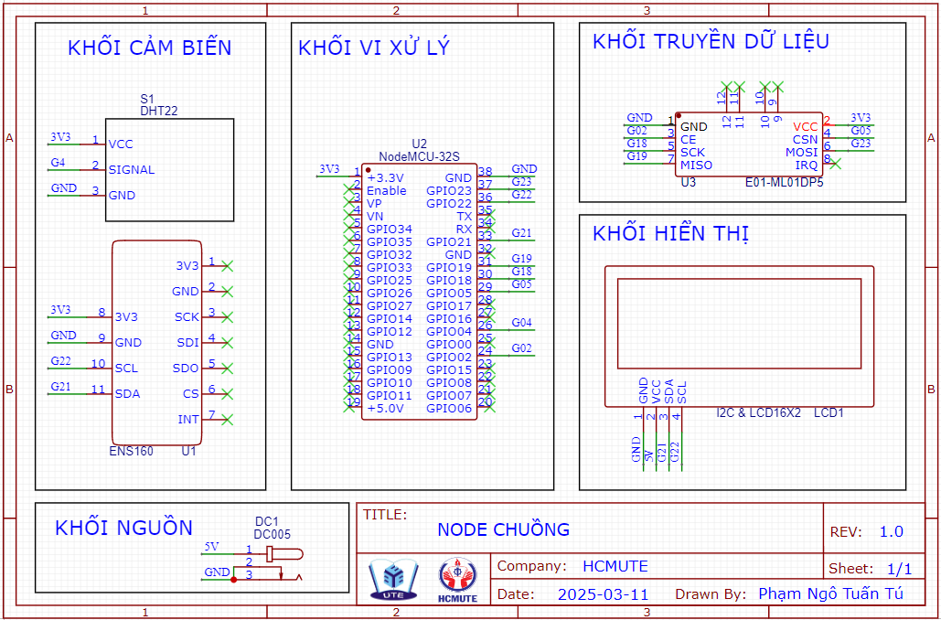
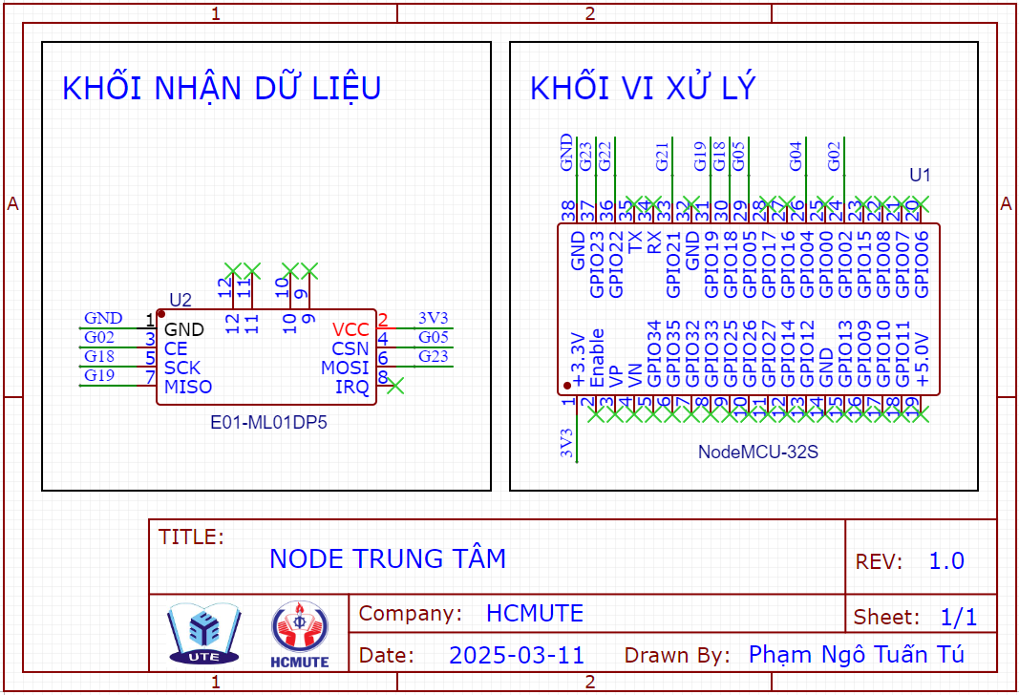
SƠ ĐỒ NGUYÊN LÝ
Node Chuồng:
Node Trung tâm:

Slide 9
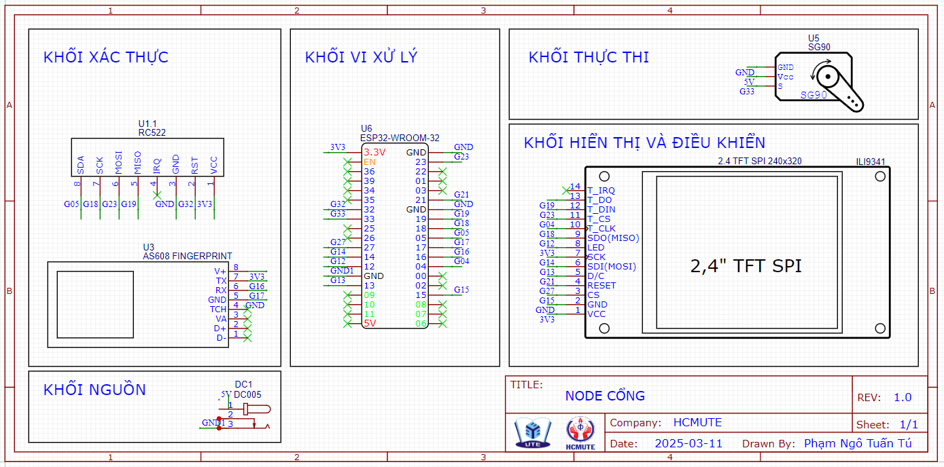
SƠ ĐỒ NGUYÊN LÝ
Node Cổng:

Slide 10
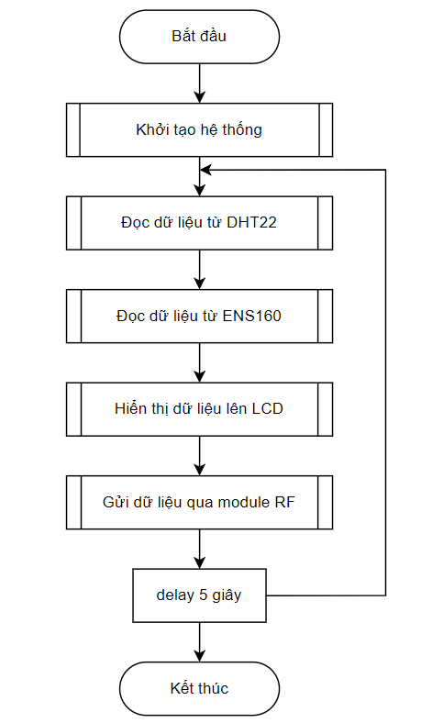
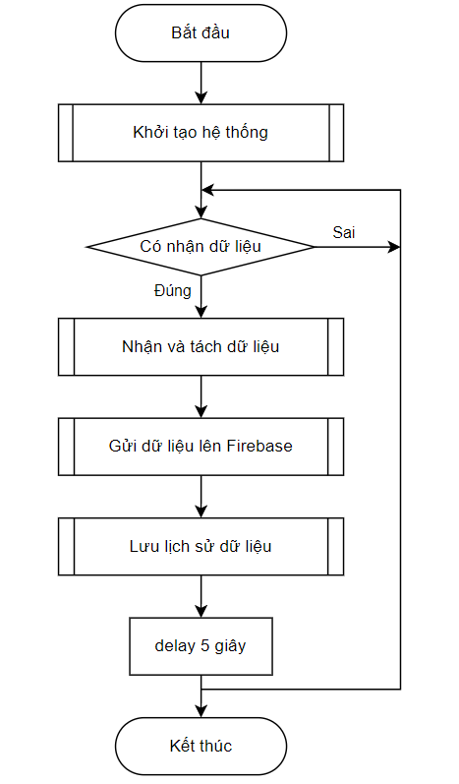
LƯU ĐỒ GIẢI THUẬT
Node Chuồng:
Node Trung tâm:

Slide 11
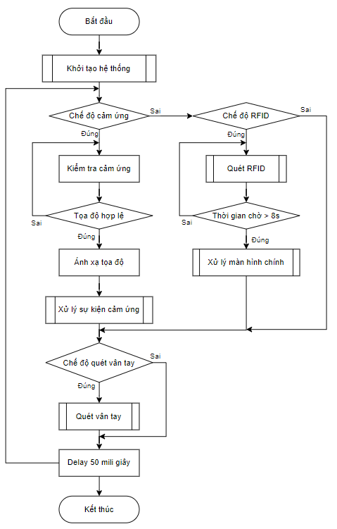
LƯU ĐỒ GIẢI THUẬT
Node Cổng:

Slide 12
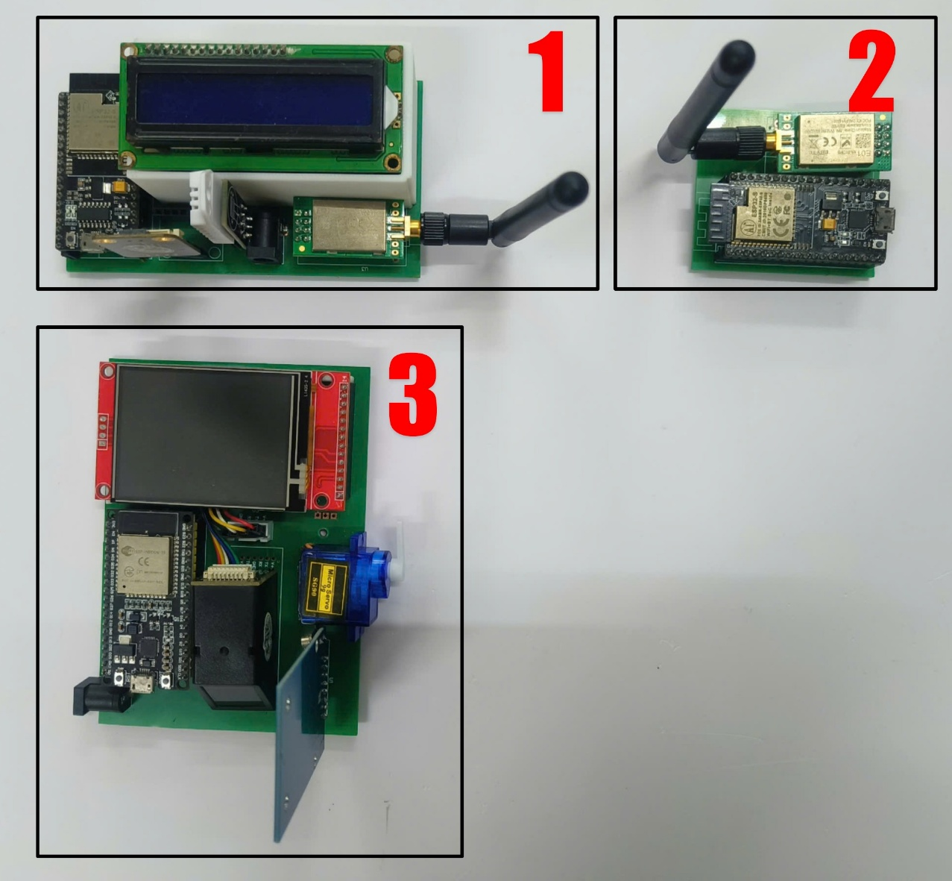

KẾT QUẢ THỰC TẾ
PCB được bố trí như mạch PCB của hình bên với ký hiệu:
Node chuồng
Node trung tâm
Node cổng
Hình ảnh mạch PCB thực tế của toàn hệ thống

Slide 13
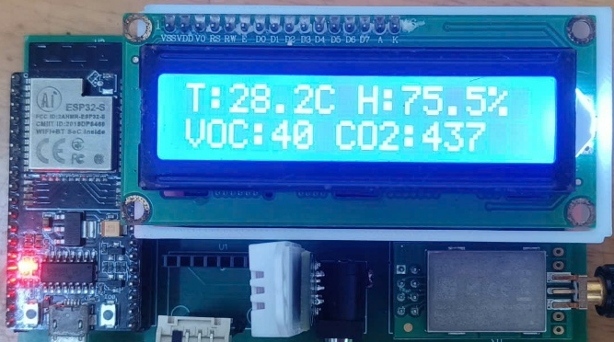
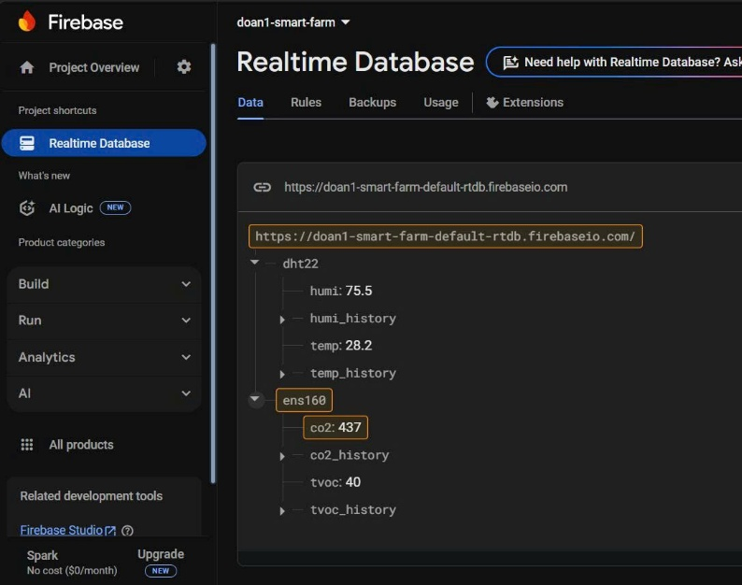
KẾT QUẢ GIÁM SÁT MÔI TRƯỜNG
Hình ảnh dữ liệu hiển thị trên LCD tại Node chuồng
Dữ liệu Nhiệt độ, độ ẩm, TVOC và CO2 từ Node chuồng được gửi chính xác đến Node Trung tâm.
Hình ảnh dữ liệu được gửi lên Firebase tại Node Trung tâm

Slide 14
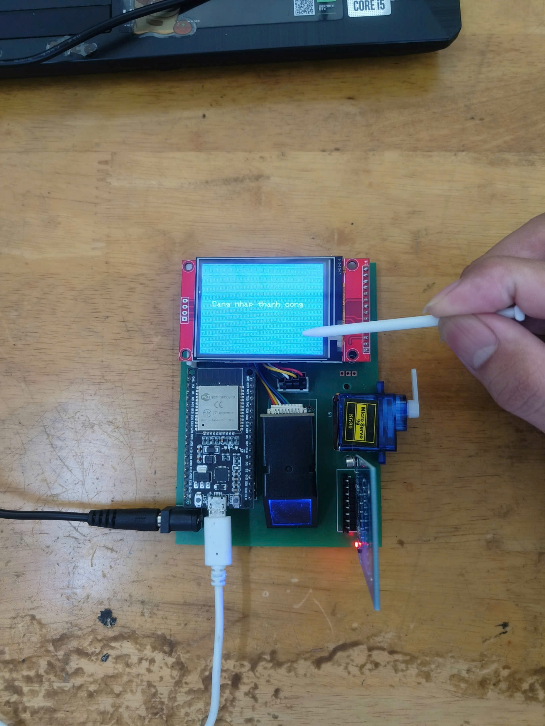
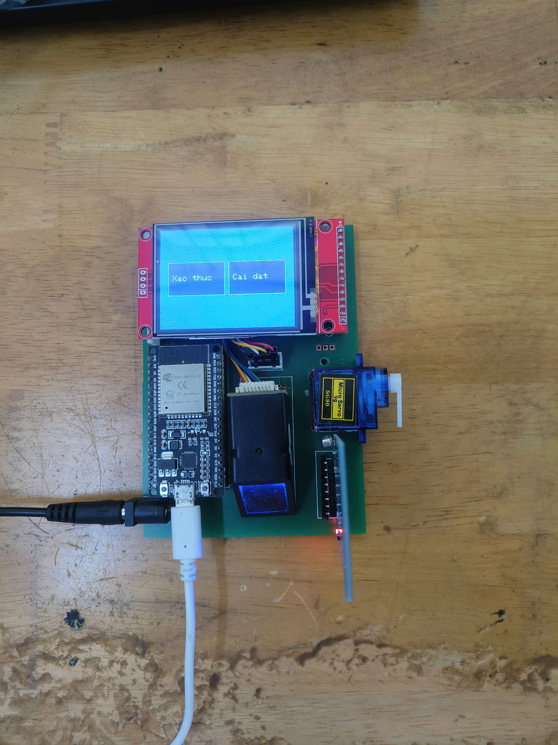
KẾT QUẢ KIỂM SOÁT AN NINH
Hình ảnh thể hiện servo quay sau khi đăng nhập thành công
Nếu đăng nhập bằng mật khẩu thành công thì servo sẽ quay để thể hiện cho việc mở cửa.
Sau 5s tự động đóng cửa để đảm bảo an ninh

Slide 15
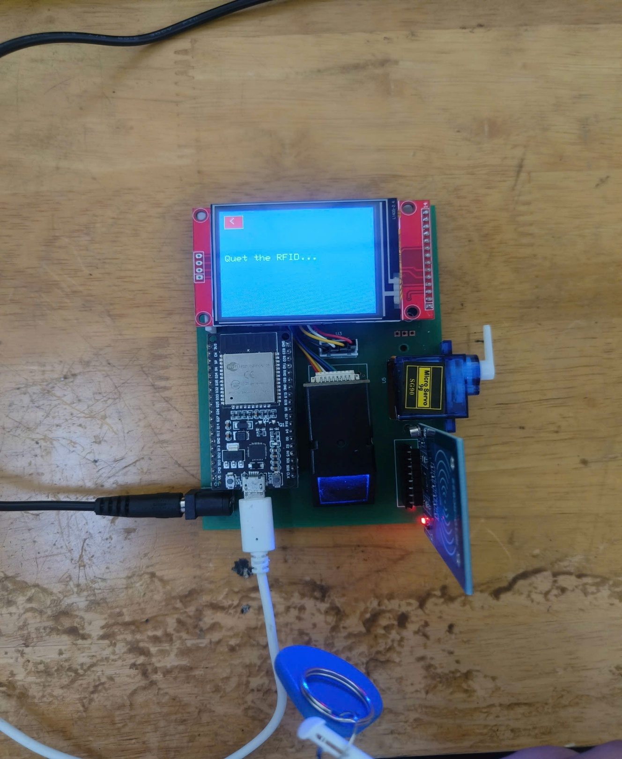
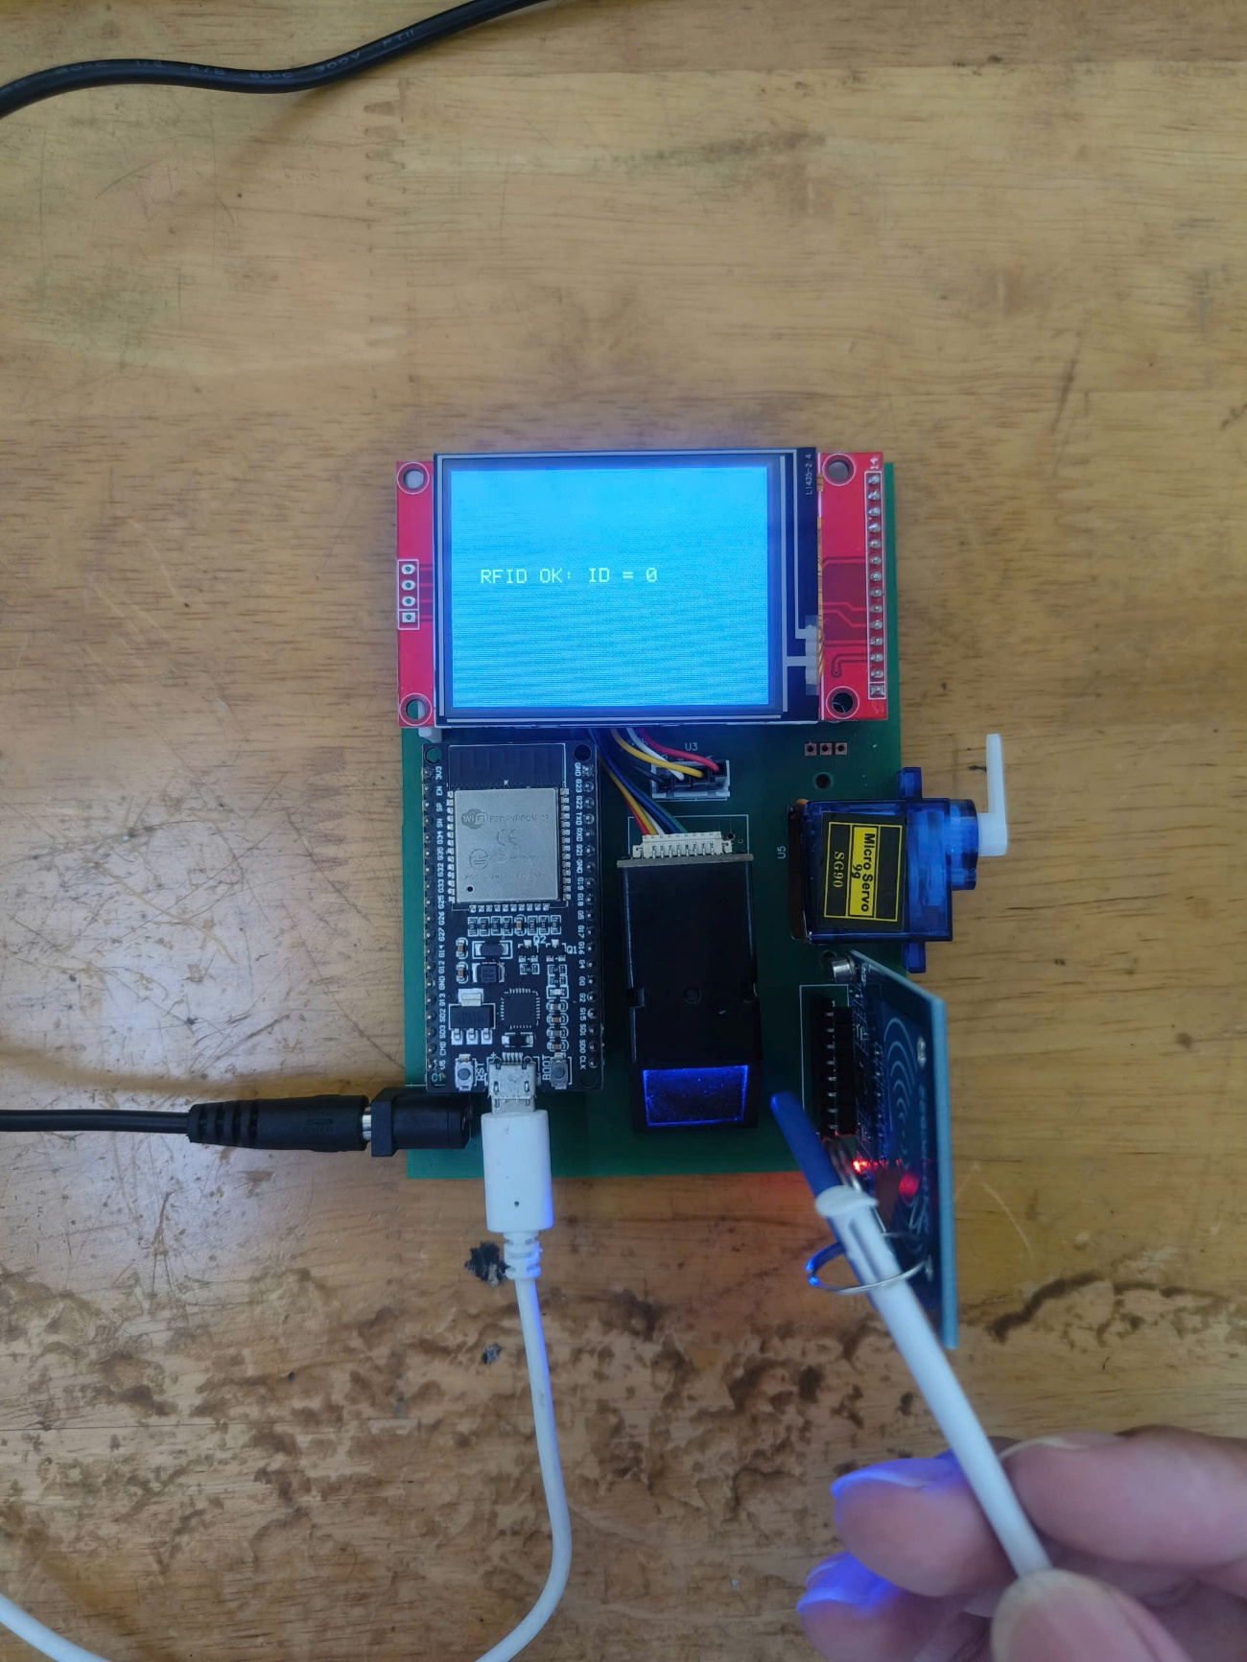
KẾT QUẢ KIỂM SOÁT AN NINH
Hình ảnh thể hiện việc xác thực RFID thành công
Sau khi đã thêm RFID vào thành công thì tiến hành quét thẻ để xác thực.
Nếu xác thực thành công thì servo cũng sẽ được kích hoạt để minh họa cho việc mở cổng.

Slide 16
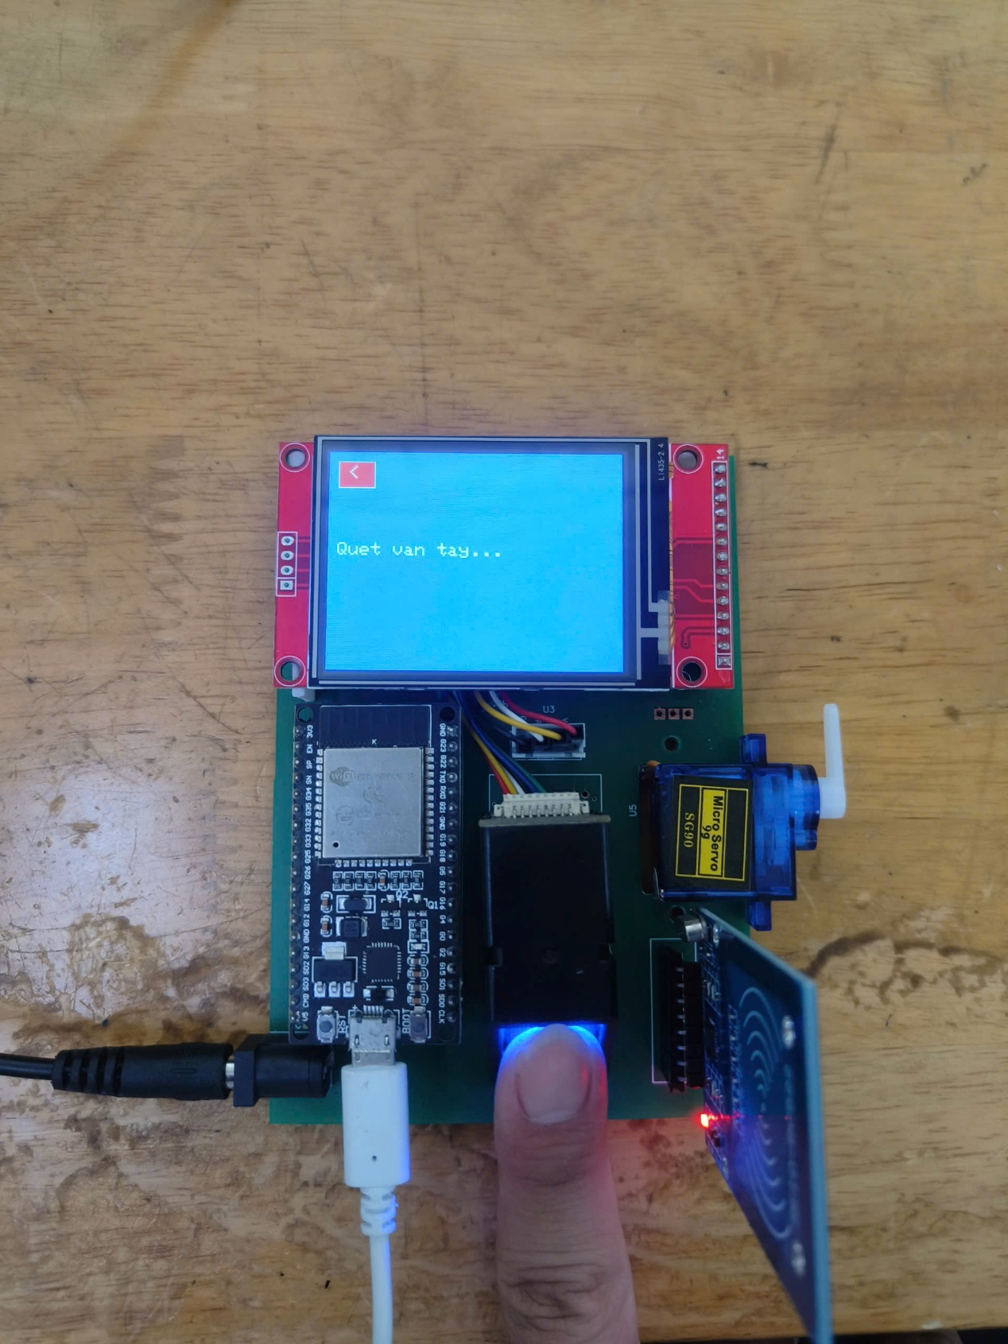
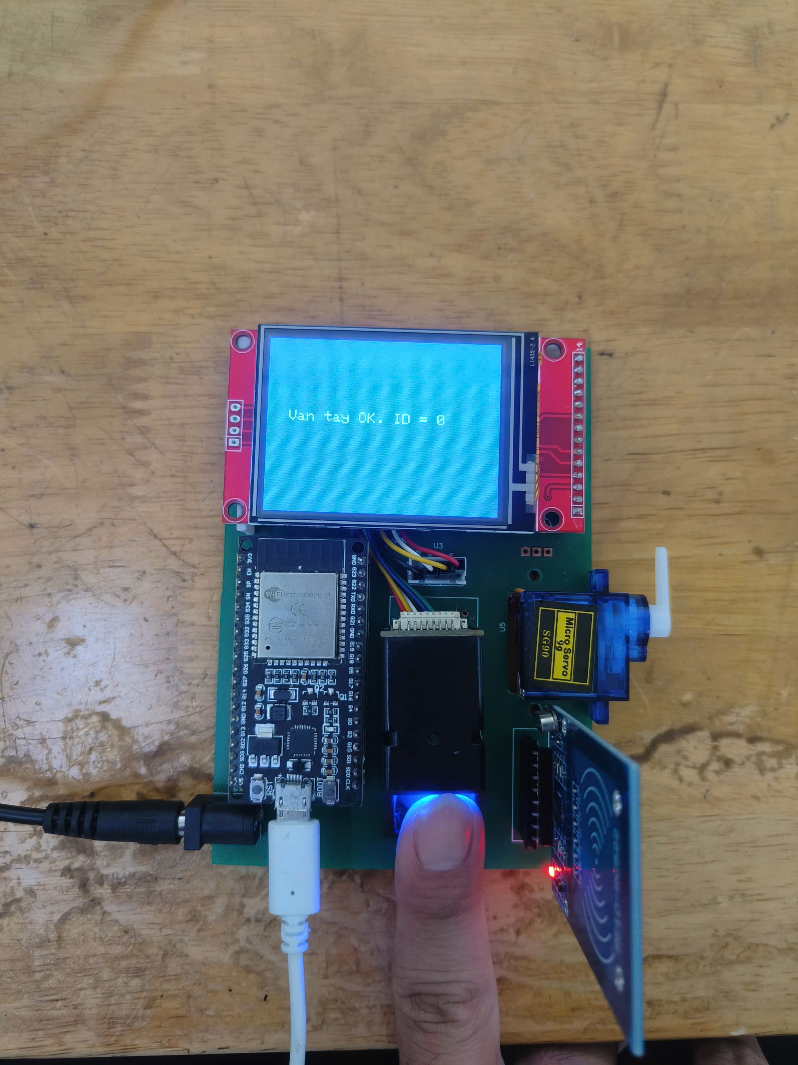
KẾT QUẢ KIỂM SOÁT AN NINH
Hình ảnh thể hiện việc xác thực RFID thành công
Tương tự cho xác thực vân tay, sau khi đã thêm vân tay vào thành công thì tiến hành quét.
Nếu xác thực thành công thì servo cũng sẽ được kích hoạt để minh họa cho việc mở cổng.

Slide 17
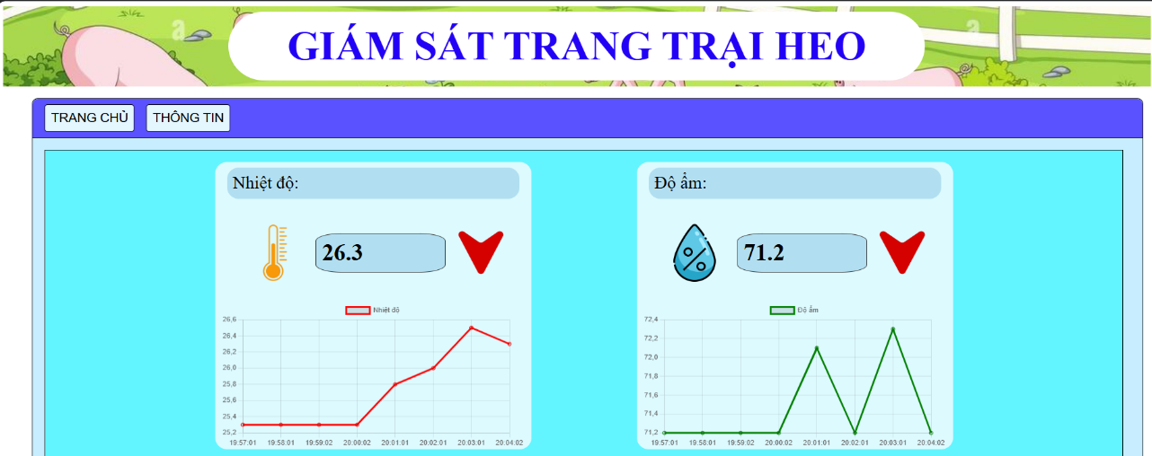
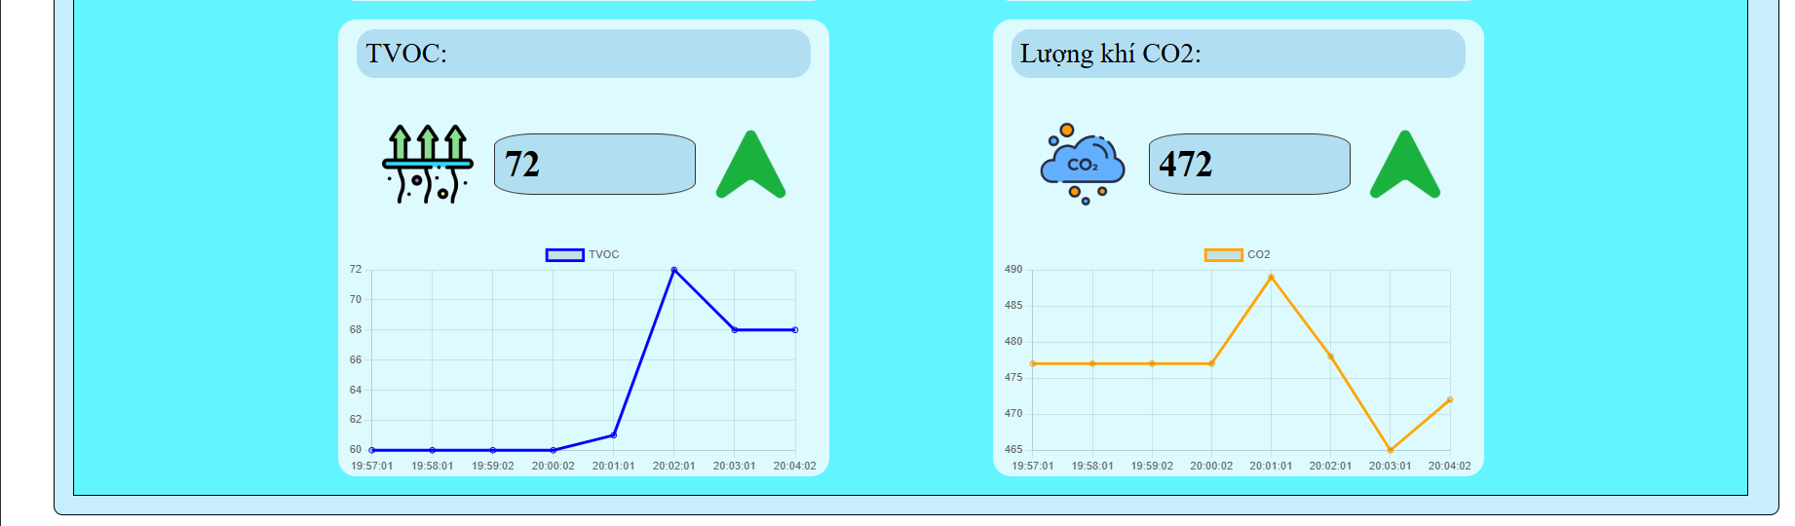
KẾT QUẢ TRÊN WEB
Giao diện dashboard giám sát thông số tổng quát của trang trại.
Từ biểu đồ có thể rút ra nhận xét, đánh giá các giá trị.
Hình ảnh dashboard giám sát của TRANG CHỦ

Slide 18
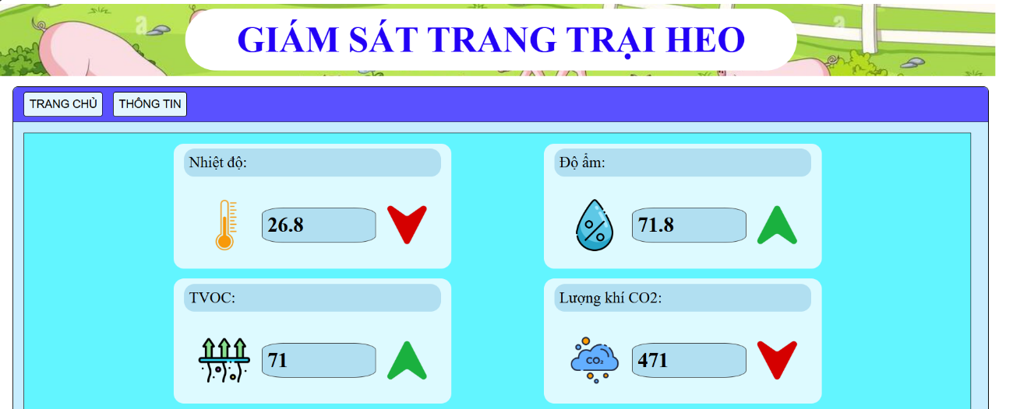
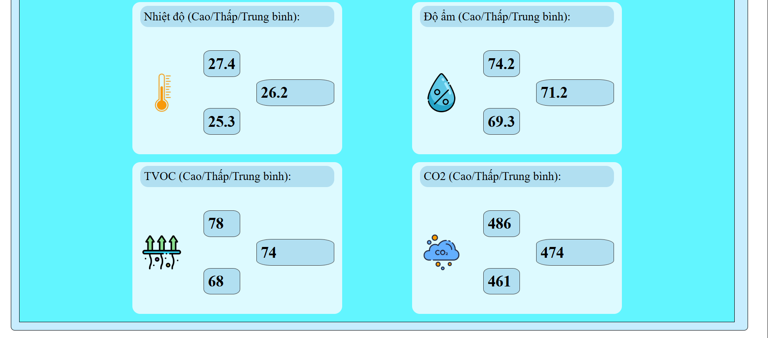
KẾT QUẢ TRÊN WEB
Giao diện trang thông tin để xem được các thông tin chi tiết trong ngày, cập nhật các giá trị CAO/THẤP/TRUNG BÌNH nhằm xem xét có điều gì bất thường không.
Hình ảnh dashboard giám sát của trang THÔNG TIN

Slide 19
KẾT LUẬN
Hệ thống gồm 3 node hoạt động ổn định và đúng chức năng:
Giám sát môi trường theo thời gian thực, truyền dữ liệu qua RF, đưa lên Firebase và Web.
Node cổng thực hiện xác thực đa phương thức: mật khẩu, RFID, vân tay.
Độ trễ thấp, giá trị trung bình thực nghiệm khoảng 1 giây, vẫn đảm bảo đáp ứng được nhu cầu chăn nuôi.
Đảm bảo được tính mở rộng cao: dễ thêm node, cảm biến.

Slide 20
Thanks!
Do you have any questions?
Phạm Ngô Tuấn Tú
Ngành Công nghệ kĩ thuật Điện tử - Viễn thông
Khoa Điện – Điện tử - trường Đại học Sư phạm Kỹ thuật Tp. HCM
Điện thoại: +84376985902
Email: 22161212@student.hcmute.edu.vn

